Slide 1

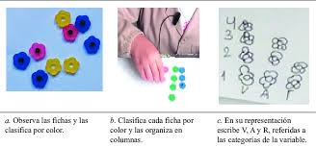
ORGANIZACIÓN Y CONSTITUCION DE EMPRESAS
¿Que es una organización?
Es un sistema diseñado para alcanzar ciertas metas y objetivos.
Es un grupo social formado por personas, tareas y
administración, que interactúan en el marco de
una estructura sistemática para cumplir con sus
objetivos.
Una organización sólo puede existir cuando hay
personas que se comunican y están dispuestas a
actuar en forma coordinada para lograr su misión.
Las organizaciones funcionan mediante normas que han sido establecidas para el cumplimiento de los propósitos.
Ejemplo de organización en una forma
practica de tres formas.

Slide 2
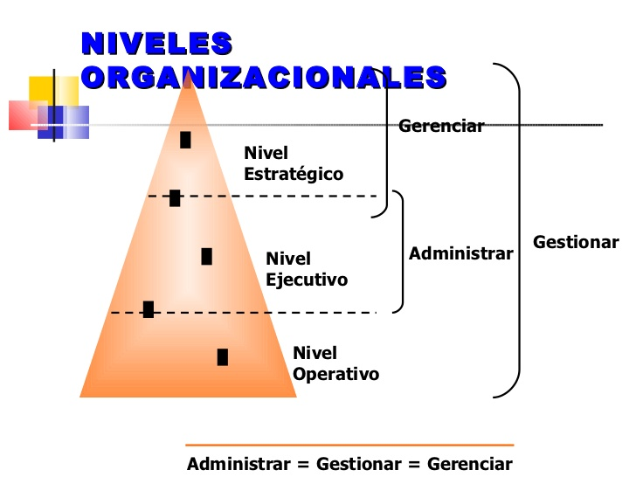
ORGANIZACIÓN ELEMENTO DE ADMINISTRACION
La administración requiere del potencial humano, de los recursos materiales y financieros para el logro de los objetivos.
La organización requiere establecer relaciones efectivas, de comportamiento entre las personas, que trabajen con eficiencia y de manera eficiente para satisfacción de la persona con el propósito de lograr metas y/o objetivos

Slide 3
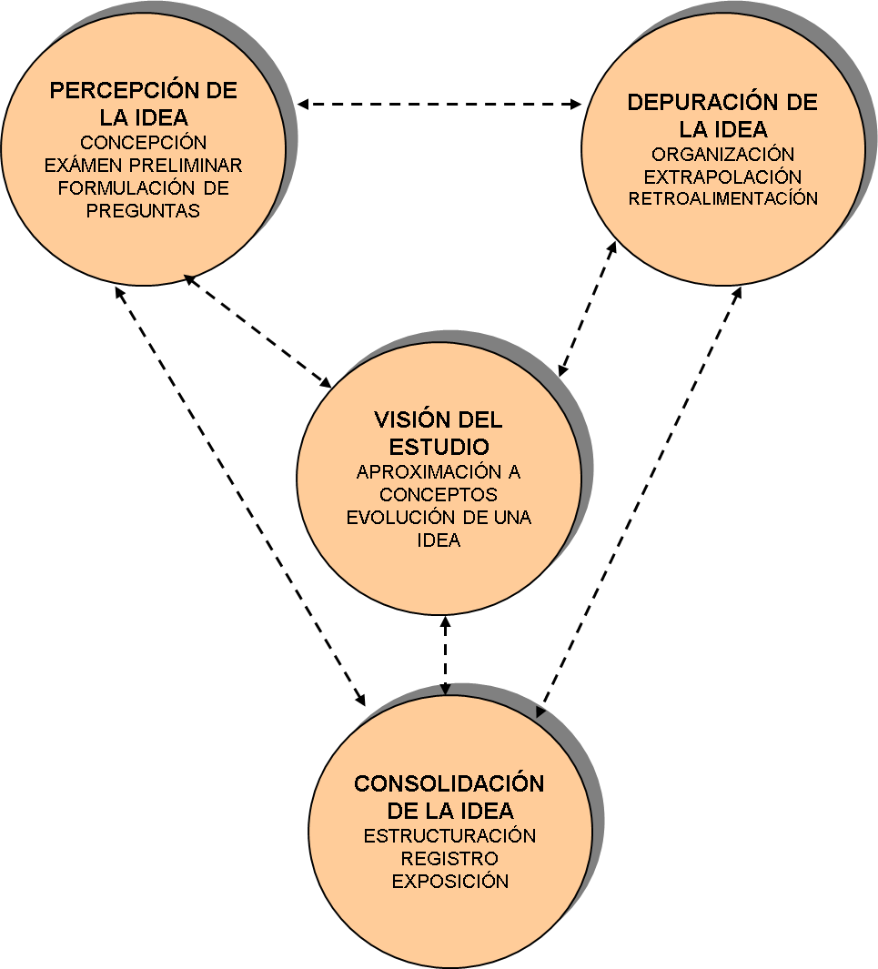
PROCESO ORGANIZATIVO
La función de organizar consiste en un proceso racional que comprende:
a. Identificación y clasificación de actividades
b. Agrupamiento de actividades
c. Definición de niveles organizacionales y relaciones de autoridad y responsabilidad
d. Determinación de flujos de coordinación horizontal y vertical
Hay 3 formas de P.O.:
1. Proceso de trabajo:
Operativos
Administrativos
2. Proceso de conducta:
Comunicación
Motivación
Toma de decisiones
3. Proceso de cambio:
Desaprender
Creatividad
Innovación

Slide 4
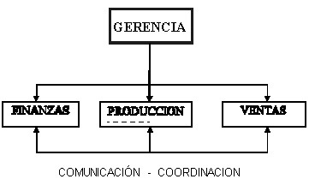

ESTRUCTURA ORGANIZACIONAL
Es la división de actividades que se
desarrollan en una empresa, las cuales
son agrupadas en áreas o departamentos.
La estructura se representa a través de
un organigrama en forma gráfica.
* El objetivo principal consiste en organizar
y dividir las tareas para poder cumplir,
con mayor facilidad, con los objetivos
perseguidos por la organización.
* Cada empresa tiene su estructura
organizacional propia y es posible modificarla
y adaptarla a nuevos escenarios y necesidades.

